Slide 1
2 – Fonctionnement du magnétomètre

Slide 2
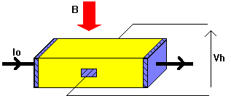
2 – Fonctionnement du magnétomètre
2.1 – Caractéristiques physiques
L'effet Hall :
3 axes
3 capteurs

Slide 3
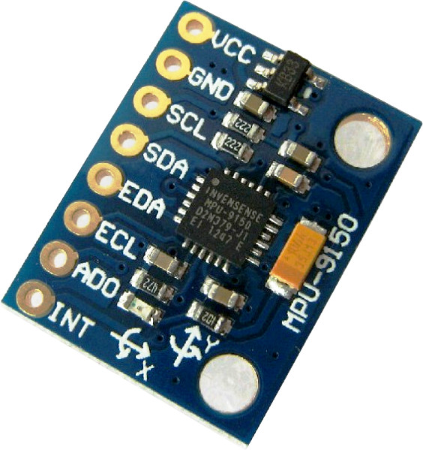
2 – Fonctionnement du magnétomètre
2.2 – Utilisation du MPU9150
Accéléromètre (3 axes)
Gyromètre (3 axes)
Centrale inertielle
Magnétomètre (3 axes)
valeurs sur 13 bits (de -4096 à 4095)
de -1200 µT à +1200 µT
(Terre : ~20 µT)
Communication ?
Bus I²C

Slide 4
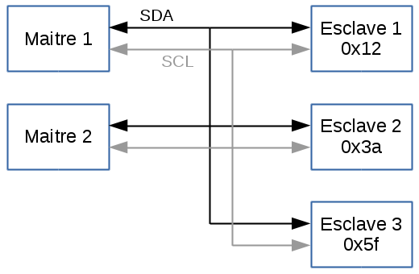
2 – Fonctionnement du magnétomètre
2.3 – Communication I²C
I²C : bus de données pour composants électroniques
SDA : ligne de données
SCL : ligne d'horloge
2 fils
architecture maitres/esclaves

Slide 5


2 – Fonctionnement du magnétomètre
2.4 – Les registres
mémoire interne adressée sur 8 bits
blocs de 8 bits
Trame d'écriture :
Trame de lecture :

Slide 6
3 – Contrôle du MPU9150
2 versions :
Arduino
Raspberry Pi

Slide 7
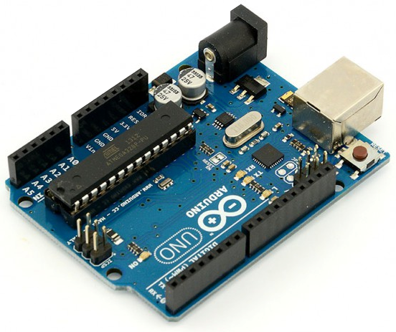
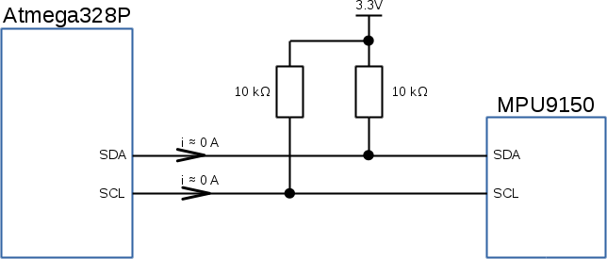
3 – Contrôle du MPU9150
3.1 – Montage du capteur sur Arduino
Arduino Uno :
microcontrôleur : Atmega328P
bus : SPI, UART, I²C
autres : PWM, e/s analogiques
Montage :

Slide 8
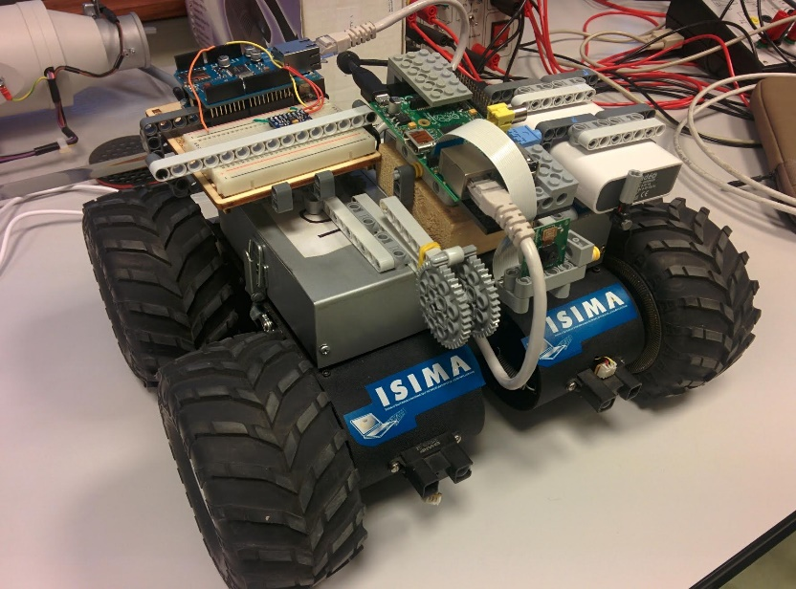
3 – Contrôle du MPU9150
3.1 – Montage du capteur sur Arduino

Slide 9
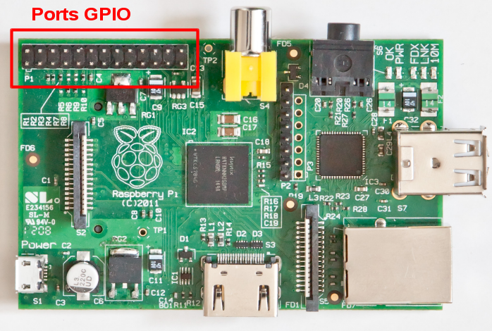
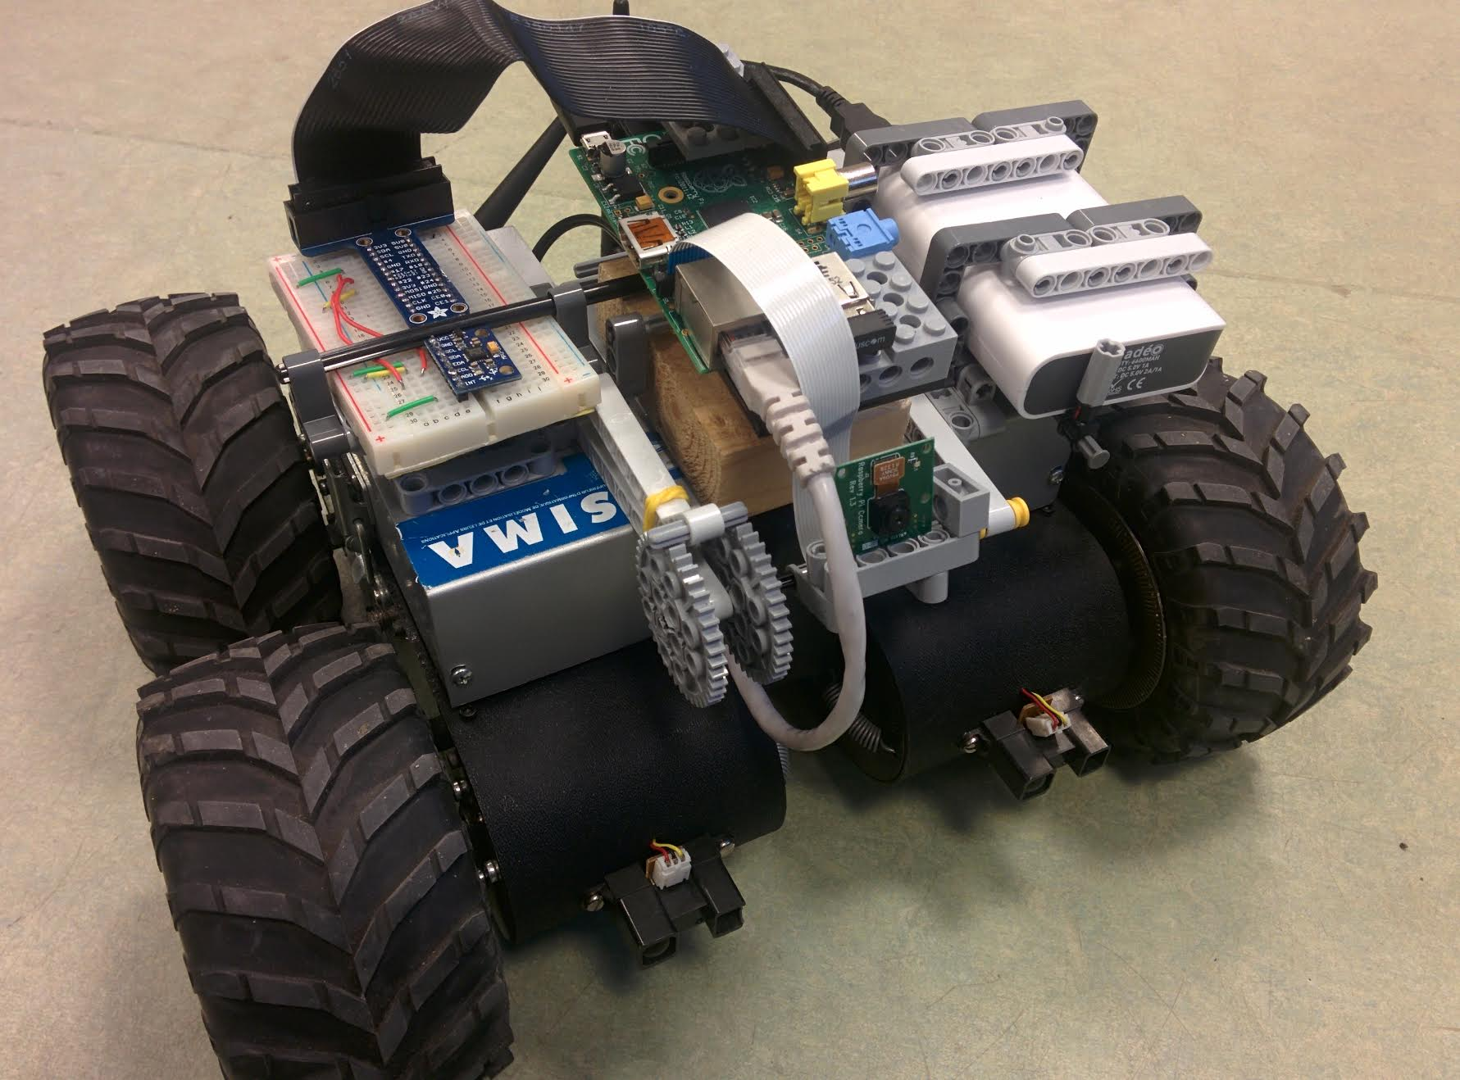
3 – Contrôle du MPU9150
3.2 – Montage du capteur sur Raspberry Pi
Raspberry Pi :
processeur ARM, 2 cœurs, 700 MHz
GPIO

Slide 10
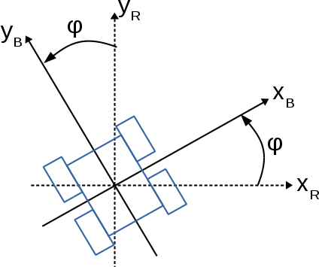
3 – Contrôle du MPU9150
3.3 – Conception de l'application
Calcul de l'angle du robot
Envoi des données
Commandes :
Définir le nouvel angle de référence
Calibrer le magnétomètre

Slide 11
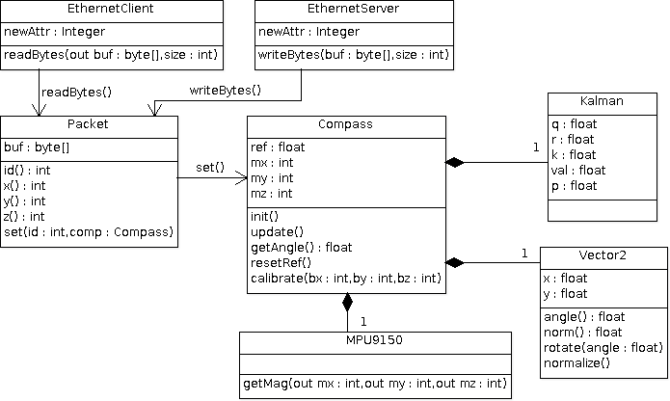
3 – Contrôle du MPU9150
3.3 – Conception de l'application

Slide 12
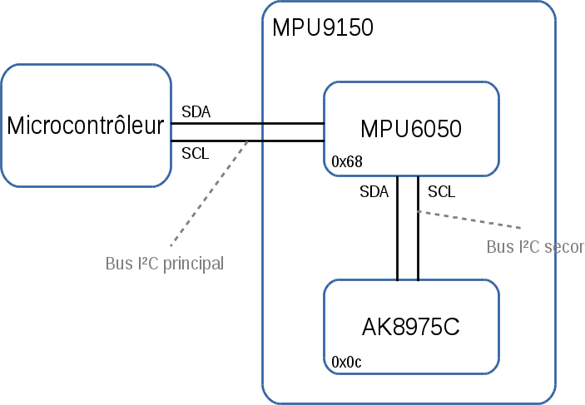
3 – Contrôle du MPU9150
3.4 – Le driver du MPU9150
Initialisation :
Connexion au MPU6050 en I²C
Redirection du bus I²C esclave sur le bus I²C principal
Connexion à l'AK8975C en I²C
Déconnexion du MPU6050
Acquisition d'une mesure :
Passage du capteur en mode single measurement
Attente de 10 ms
Lecture des mesures des 3 capteurs (6 octets)

Slide 13
3 – Contrôle du MPU9150
3.5 – Le réseau
Protocole :
Fonctionnement :
Raspberry Pi
envoi des mesures à tous les clients
écoute des commandes des clients
multithreadée

